Slide 1

实验一 GUI界面设计

Slide 2
界面设计GUI
(a) Using GUIDE (GUI Development Environment);
Simpler, more straightforward
(b) Coding from MATLAB Editor.

Slide 3
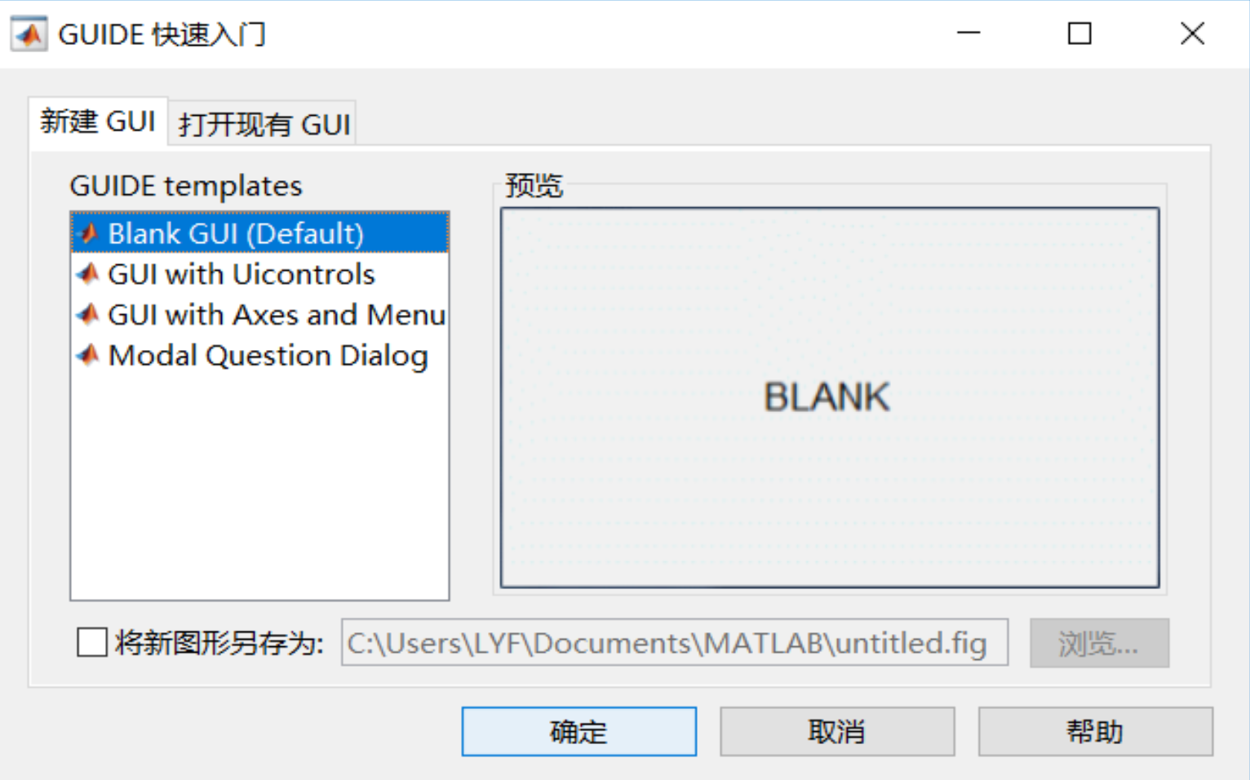
命令窗口输入guide启动GUIDE

Slide 4
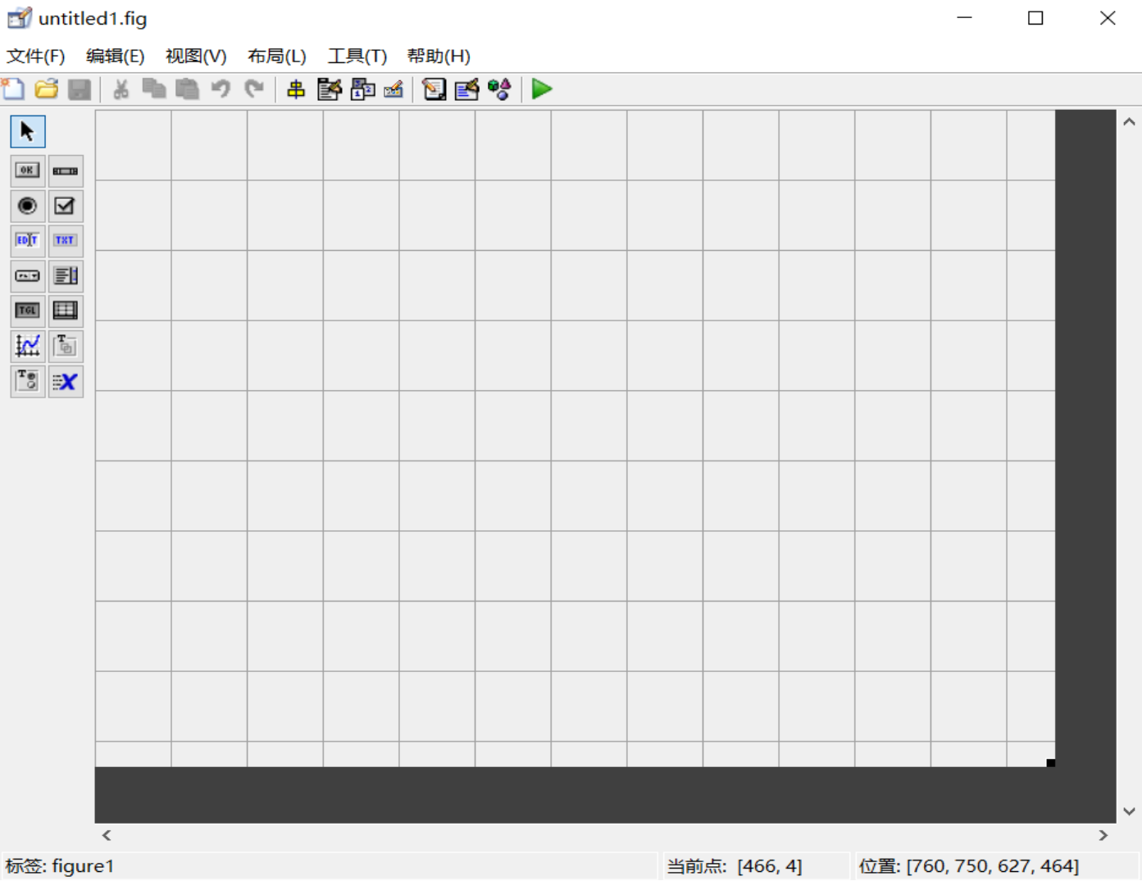

Slide 5
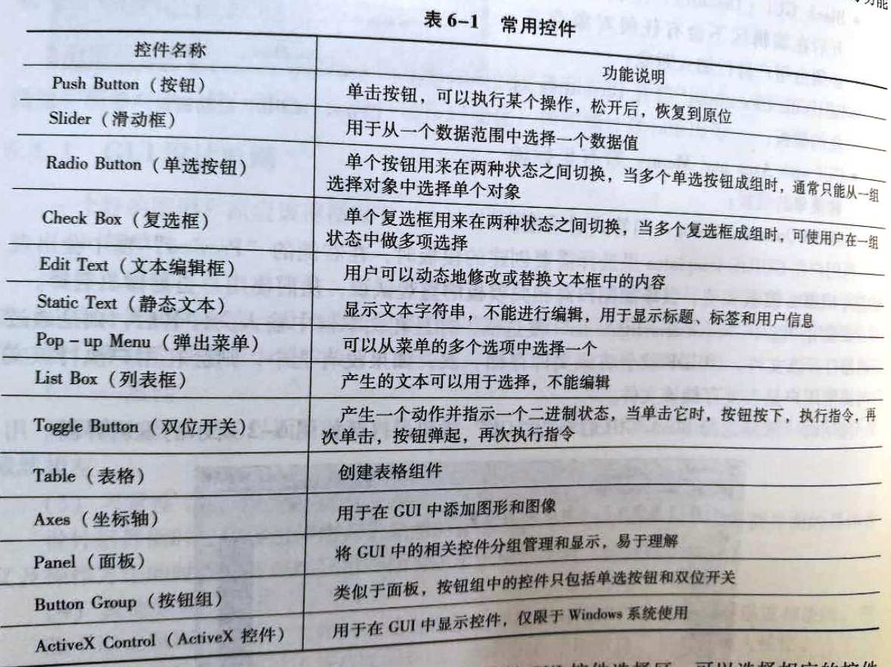

Slide 6
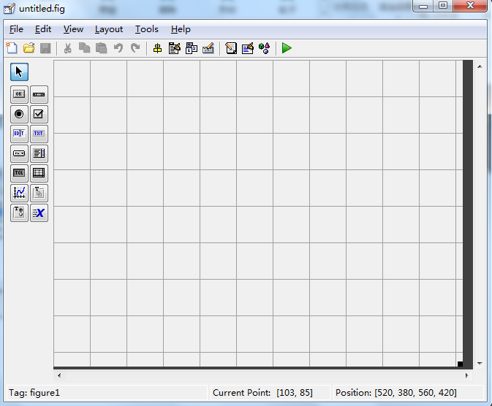
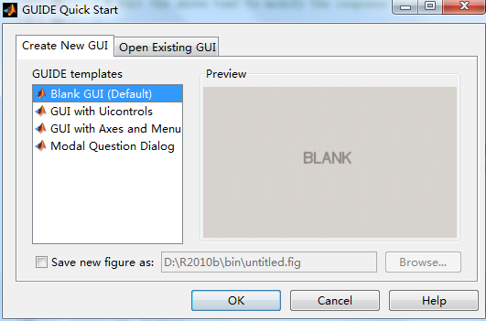
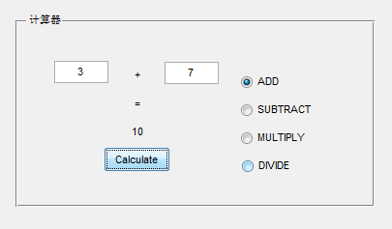
Getting Started
Slider
Check Box
Static Text
Listbox
Table
Panel
ActiveX Control
Push Button
Radio Button
Edit Text
Pop-up Menu
Toggle Button
Axes
Button Group
Fig.3 A Simple Calculator .
Fig.1 GUIDE quick start window
Fig.2 GUIDE design window

Slide 7
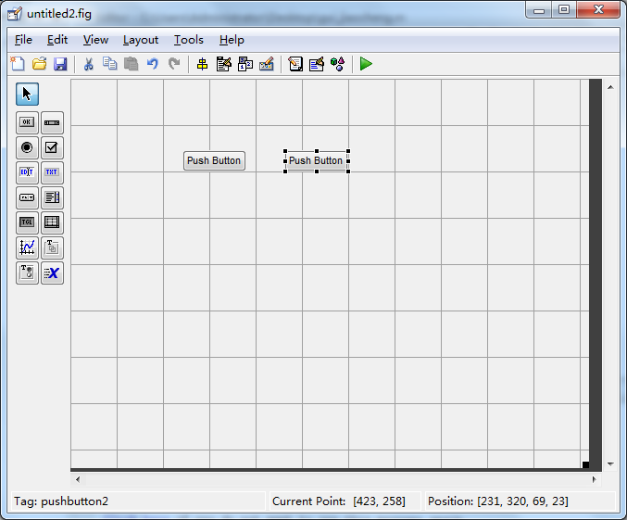
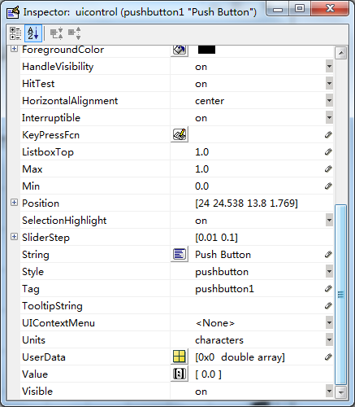
Exam:
Getting Started
Adding Components
Edited property inspector
Fig.3 Adding edit text control to the GUI.

Slide 8
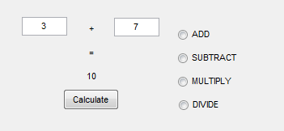
Component | String | Tag
Edit Text1 | 3 | number1
Edit Text2 | 7 | number2
Static Text1 | + | text1
Static Text2 | = | text2
Static Text3 | 10 | text3
Push Button | Calculate | pushbutton1
Radio Button1 | ADD | radiobutton1
Radio Button2 | SUBTRACT | radiobutton2
Radio Button3 | MULTIPLY | radiobutton3
Radio Button4 | DIVIDE | radiobutton4
Table.1 Properties of various controls used for this exam.

Slide 9
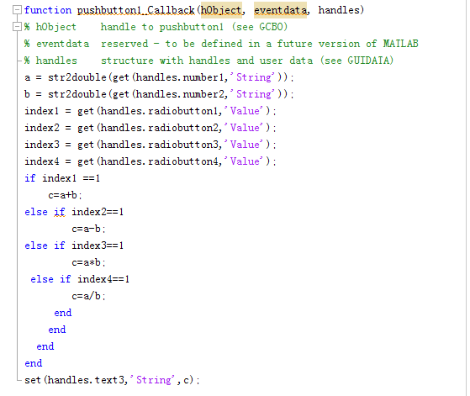
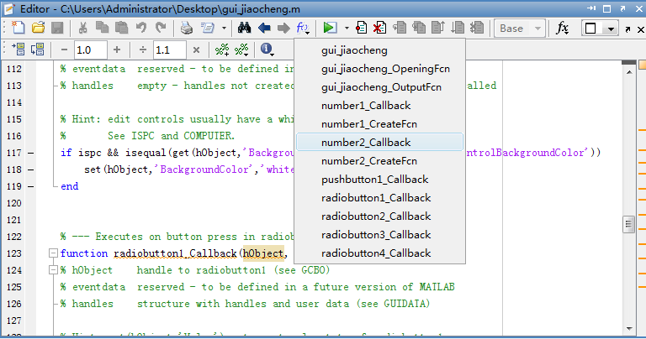
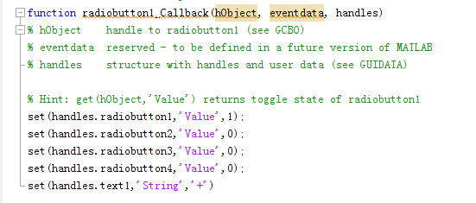
+
Getting Started
Adding Components
GUI Programming
Fig.5 Programming Radio and Push Button
Fig.4 Accessing functions in *.m file

Slide 10
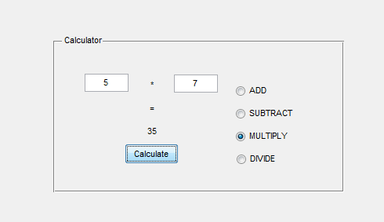
Getting Started
Adding Components
GUI Programming
GUI Running
Fig.6 Modifying and running GUI for multiplication.

Slide 11
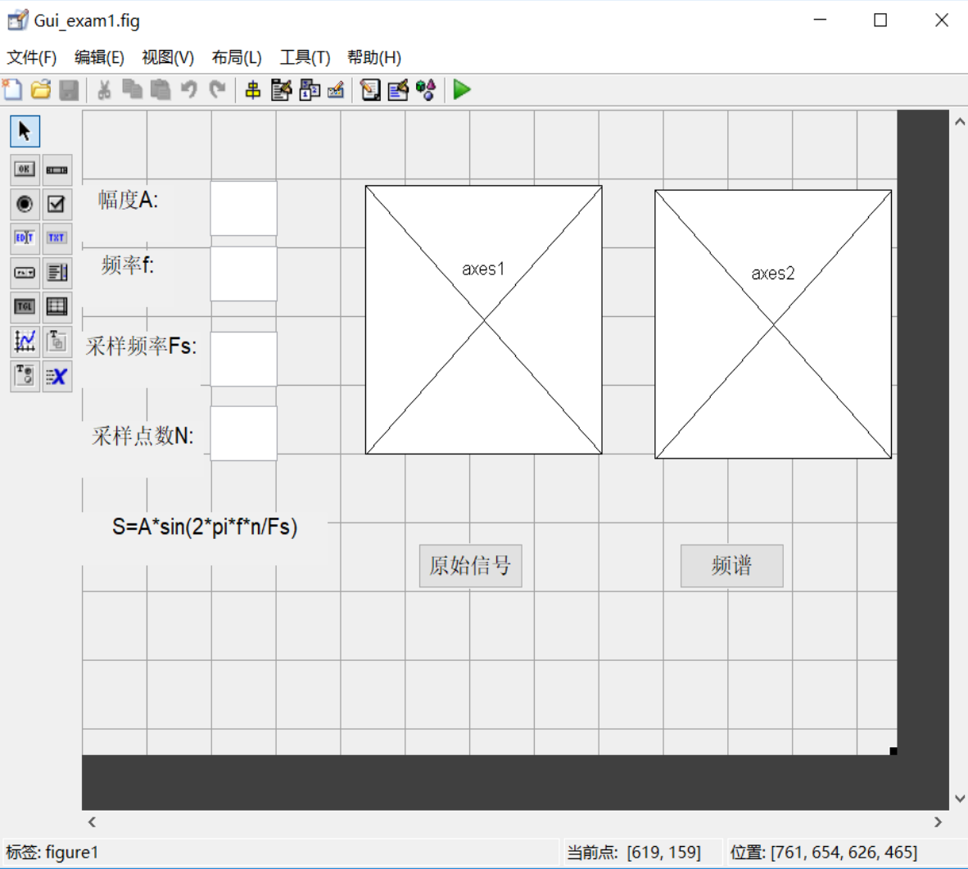
例2 正弦信号的频谱

Slide 12
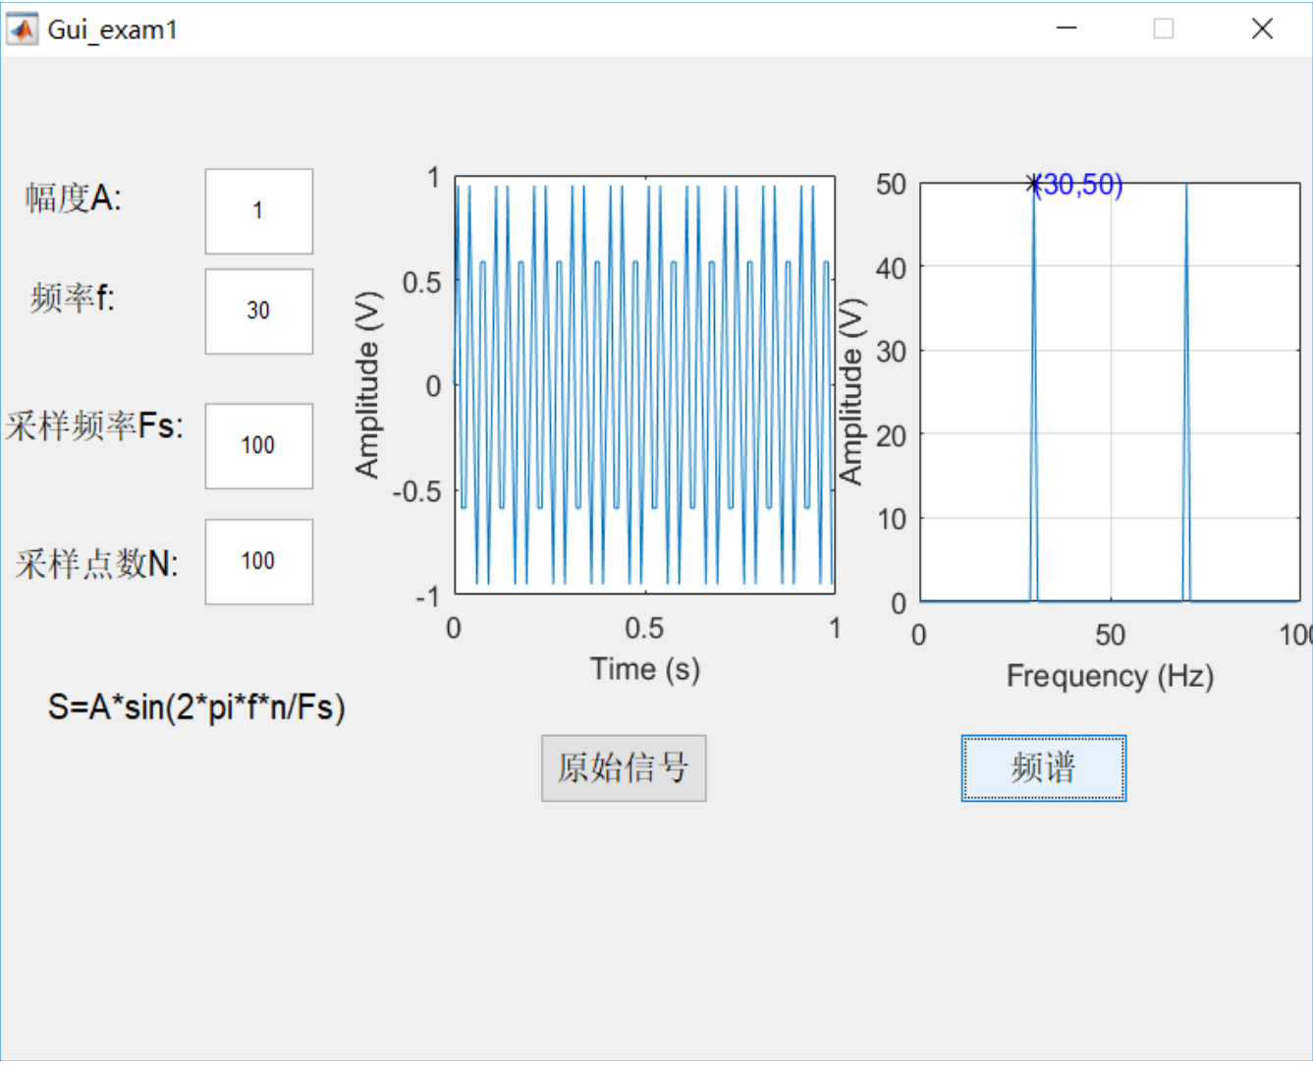

Slide 13
实验二 典型信号的建模与产生

Slide 14
1、正弦波信号
频率f，幅度A，相位Φ的正弦波，时长为L，采样频率fs为1000 Hz
2、方波信号 help square
幅度A、占空比a的方波信号，时长为L，采样频率fs为1000 Hz
3、混合正弦信号
一频率为f1=30Hz，另一频率为f2=300Hz，幅度均为A=1，时长为L=1s，相位为0的混合正弦波信号，采样频率fs为1000 Hz
4、高斯分布的白噪声
时长为L，均值为μ，方差为σ x=[randn(1,L]*sqrt(δ2)+u
5、均匀分布的白噪声
时长为L，均值为μ，方差为σ x=[rand(1,L)-0.5]*sqrt(12)*sqrt(δ2)+u
6、加载已有的ssvep.mat文件信号
load（’ssvep.mat’）；plot(s）；

Slide 15
实验三 信号频谱分析

Slide 16
离散傅里叶变换
Matlab 函数fft
Y=fft(x)多少点的输入多少点的输出;y=fft(x,N)多少点的输入N点的输出
幅值为共轭偶对称的复数，频率信息只看0~pi或fs/2或一半点数，幅值取abs(y)，相频响应angle(y)或phase(y)函数
横坐标转换：
点数 数字角频率 采样频率
1~N 0~ 2*pi 0~ fs

Slide 17
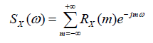
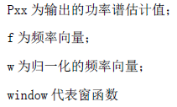
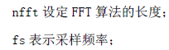
功率谱
定义：自相关函数的傅里叶变换
由Matlab函数periodogram实现
[Pxx, w]= periodogram(x)
[Pxx, w]= periodogram(x,window,nfft,fs)

Slide 18
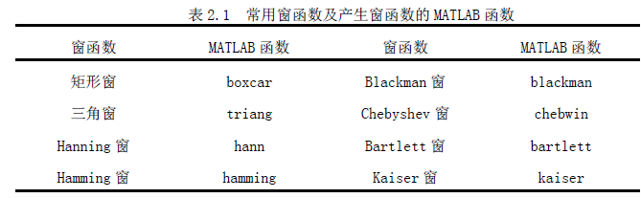
默认为将x做2的幂次点功率谱，呈现前一半+1个点的值
rectwin
x=rand(1,1000);[Pxx,w]=periodogram(x);plot(w,Pxx);
%513点的值

Slide 19
Window：矢量；用法rectwin(L)
Nfft:计算指定点数的功率谱，只呈现取一半+1个值
Periodogram函数默认横坐标为数字角频率域(0,pi);
点数域 -> 采样频率域 -> 数字角频率域对应关系：
1：Nfft -> 0: fs ->0:2*pi
将点数域转为采样频率域：
w=fs/Nfft *(0:Nfft/2);
将数字角频率域转为采样频率域：
w1=0:pi; w=fs/(2*pi) *w1;
x=rand(1,1000);
[Pxx,w]=periodogram(x,boxcar(1000),1000,1);
p[Pxx,w]=periodogram(x,[],[],fs);
plot(w,Pxx); % 501点的值 w对应采样频率域

Slide 20
实验四 数字滤波器的设计

Slide 21
直接利用Matlab设计IIR滤波器
butter函数、 cheryl函数、 chewy2函数、elip函数可设计模拟滤波器的方法，也可直接用于设计IIR数字滤波器，由于双线性变换法的优点，这些函数都采用双线性变换。
[b a] ＝ butter(N, Wn）设计低通巴特沃斯数字滤波器
[b a]＝ cheby1(N, Rp, Wn）设计低通切比雪夫1型数字滤波器
[b a] ＝ cheby2(N, As, Wn）设计低通切比雪夫1型数字滤波器
[b a] = ellip(N, Rp, As, Wn）设计低通椭圆数字滤波器
其中，N表示波波器的阶数：Wn表示取值在0~1之间的截止频率（以pi单位），当Wn为包含两个元素的向量［W1 W2］时，表示设计带通数字滤波器，通带介于W1和W2之间

Slide 22
参数N和Wn可以采用函数 button、函数 cheb1ord、函数cheb2ord、函数 ellipord求得，这些函数能在己知设计指标时给出滤波器的阶数N和截止频率Wn，这些函数的具体使用方法如下
[N，W]＝ buttord(Wp, Wst, Rp, As) 给出数字巴特沃斯滤波器的阶数N和截止频率Wn
[N，W] ＝ cheb1ord(Wp, Wst, Rp, As) 给出数字切比雪夫1型滤波器的阶数N和截止频率wn
[N，W] = cheb2ord(Wp, Wst, Rp, As) 给出数字切比雪夫I型滤波器的阶数N和截止频率Wn
[N，W] ＝ ellipord(Wp, Wst, Rp, As) 给出数字椭圆滤波器的阶数N和截止频率wn
其中，Wp和Wt分别表示通带和阻带截止频率，Rp表示通带波动，As表示阻带衰减

Slide 23
例：设计低通滤波器，截止频率40Hz，采样频率1000 Hz
Wp = 40/500; Ws = 150/500;
[n,Wn] = buttord(Wp,Ws,3,60);
% Returns n = 5; Wn=0.0810;
[b,a] = butter(n,Wn);
freqz(b,a,512,1000);
title('n=5 Butterworth Lowpass Filter')
W’=2*pi*fT
=2*pi*f/Fs
归一化频率
W= 2*f/Fs 单位pi
设计任意类型滤波器
[b a] ＝ butter(N, Wn, ’ftype’) 设计巴特沃斯数字滤波器
[b a] ＝ cheby1(N, Rp, Wn, ’ftype’) 设计切比雪夫1型数字滤波器
[b a] ＝ cheby2(N, As,Wn, ’ftype’) 设计切比雪夫型数字滤波器
[b a] ＝ ellip(N, Rp,As, Wn, ’ftype’) 设计椭圆数字滤波器
其中，’ftype’表示数字滤波器的类型，可选选项有’high’、’low’、’stop’, 分别表示高通、低通、带阻，设计带阻滤波器时，Wn为包含两个元素的向量[W1 W2]，阻带介于W1和W2之间

Slide 24
例1 %b为49点
b=fir1(48,[0.35 0.65]);
Freqz(b,1,512);
例2%h为35点
f=[0 0.48 0.48 1];
m=[0 0 1 1];
h=fir2(34,f,m);
Freqz(h,1);
利用Matlab直接设计FIR滤波器
（1）fir1函数: 用窗函数法设计线性相位FIR数字滤波器，
h =fir1(N, Wn)
h=fir1(N, Wn, window)
h =fir1(N, Wn, ‘ftype’)
h=fir1(N, Wn, ‘ftype’, window)
h为N阶(N+1点)FIR数字滤波器的单位脉冲响应，
Wn表示以pi为单位的截止频率，window指长度为N＋1的窗函数，’ftype’指定数字滤波器的类型， window不指定时默认使用海明窗MATLAB函数设计FIR数字滤波器
（2）fir2函数: 频率取样法设计具有任意频率响应的FIR数字滤波器
h=fir2(N, f, m)
h=fir2(N, f, m, window)
h为N阶（N＋1点）FR数字滤波器的单位脉冲响应，f是给定的频率点向量，m是给定频率点对应的幅度值向量， window指长度为N＋1的窗函数， window不指定时默认使用海明窗

Slide 25
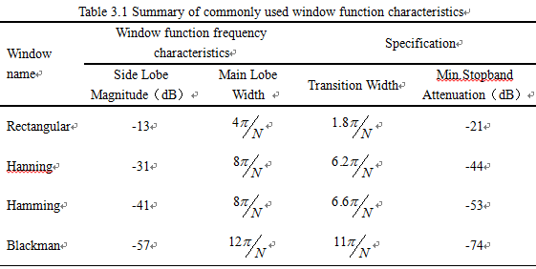
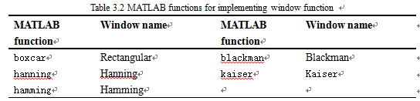
窗函数方法，由过渡带宽估算出窗长或滤波器阶数N

Slide 26
2. 输入信号输入系统后的输出信号
Y(t)=x(t)*h(t); Y=filter(b,a,x);
Y=conv(x,h)

